Slide 1
CABRI : Evento virtual de aprendizagem e intercambio entre pares sobre as oportunidades de coordenação da integração do género e das alterações climáticas nos orçamentos e nas finanças
A orçamentação sensível ao género em Marrocos:
Destaque para o Relatório do Orçamento para o Género
Mme Hajar BEN AMEUR
Responsável pelo acompanhamento do desempenho orçamental e da orçamentação sensível ao género
Ministério responsável pelas finanças
Centro de excelência para a Orçamentação Sensível ao Género
Notes:
A compléter

Slide 2
Quadro de referencia relativo À igualdade em Marrocos
Constituição de 2011
Convenções, protocolos e agendas : PEQUIM, CEDAW, ODS…
Programa do governo 2017-2021
Orientações Reais
Planos do governo para a igualdade “ICRAM 1” (2012-2016) e “ICRAM2” (2017-2021)
Programa “Maroc-Attamkine » para a autonomização económica das mulheres e das raparigas – horizonte 2030
Politica nacional de combate à violência contra as mulheres e as raparigas - horizonte 2030
Novo modelo de desenvolvimento

Slide 3
a OSG em Marrocos : vinte anos de experiência
2020-2021
Acompanhamento junto dos departamentos ministeriais
Reforço da metodologia e dos conceitos para a implementação da OSG
Implementação
Ancoragem
2016-2019
Concepção da OSG por resultados
Conceçpão
3
2015
Lei orgânica n°130-13 relativa à lei de finanças consagrando a obrigatoriedade da OSG em todos os ministérios
Leis orgânicas n°111-12, n°111-13, n°111-14 consagrando a obrigatoriedade de planos sensíveis ao género a nível local
Concretização
Leis
2013
Criação do Centro de Excelência para a OSG
2
Organe
2009-2012
Capacitação e formação nos departamentos ministeriais para reforçar a compreensão e discutir os desafios da OSG
Formação
Lançamento
2005
Elaboração da primeira edição do Relatório do Género que acompanha o PLF 2006
Enriquecimento do S.I. nacional para dados sensíveis ao género
Ferramentas
2001-2004
Sensibilização e capacitação
Parceria com a ONU Mulheres
Estudo «A viabilidade metodológica de contas orçamentais para o género e para a infância»: recomendações para o OSG de Marrocos
Sensibilização
1

Slide 4
A OSG em Marrocos : transposição para a Lei Orgânica relativa à Lei das Finanças
Artigos da LOF 130-13
Implicações para a programação orçamental dos departamentos ministeriais
Teor
« ... O aspecto do género e tomado em consideração aquando da definição dos objectivos e dos indicadores....»
O programa orçamental de cada departamento deve conter objectivos para a redução das desigualdades e o alcance dos resultados baseados nos indicadores
Relatório que acompanha a apresentação do projecto de Lei das Finanças Ferramenta de análise das políticas públicas relativas aos princípios da igualdade de género
Artigo 39
«.... relatório sobre o orçamento por resultados, tendo em conta o aspecto do género....»
Artigo 48

Slide 5
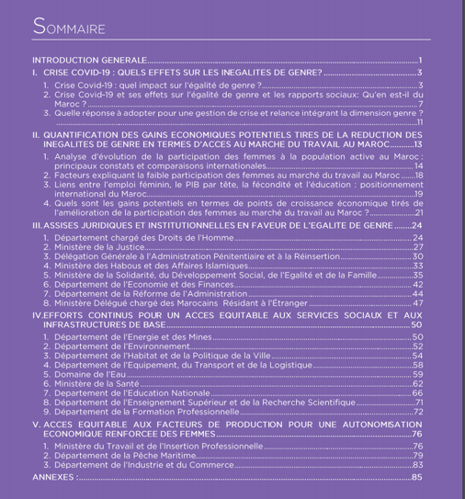
Relatório sobre o Orçamento por Resultados, considerando o aspecto do género (RBG) em Marrocos
RBG: Instrumento de análise e avaliação da perspectiva do género nas políticas públicas desenvolvidas ao aplicar um processo
Progressivo, conforme reflectido no alargamento do número de departamentos ministeriais abrangidos ;
Participativo, pela participação de departamentos ministeriais na sua elaboração ;
Iterativo, produzido anualmente por ocasião da apresentação do Projecto de Lei das Finanças ao Parlamento.

Slide 6
O RBG : mais de 15 anos de prática
Objectivos do RBG: Apresentar as acções realizadas pelos departamentos ministeriais no contexto dos seus programas e orçamentos para a promoção da igualdade e o reforço da responsabilização do Governo perante o Parlamento e o Cidadão
2005: 4 Departamentos
Quadro analítico: uma análise situacional da perspectiva do género, uma análise das prioridades públicas, dos programas e projectos implementados, bem como uma análise dos orçamentos da perspectiva do género
2010: 21 Departamentos
Integração de uma análise transversal de síntese no RG e uma análise dos indicadores de desempenho da perspectiva do género
2018-2019 :
27 Departamentos
Abordagem analítica que procura aplicar uma abordagem de desempenho sensível ao género
2020: Reformulação do Relatório

Slide 7
Principais melhorias do RBG
Melhoria da relevância das cadeias de resultados sensíveis ao género
Recolha e análise de dados sensíveis ao género
Alinhamento entre o RBG e o Plano do Governo para a Igualdade (PGE II)
Analise anual de temas relacionados com o OSG que têm efeitos benéficos para a prosperidade económica do país
Reforço da coordenação entre os departamentos ministeriais
Alinhamento entre o RBG e os processos de desenvolvimento de documentos de desempenho

Slide 8
Le RGB aujourd’hui : participacao organizada e coordenada
das partes interessadas
Melhoria das cadeias de resultados sensíveis ao género
Operacionalização gradual da intersectorialidade
Enriquecimento contínuo dos sistemas de informação com dados sensíveis ao género (coordenação com o HCP )
Recurso periódico a capacitação em matéria da OSG
Participação dos quadros superiores

Slide 9
O RBG : conteúdo mais estruturado com base na contribuição dos ministérios
Introdução
Finalidade do RBG Explicação dos novos elementos do RBG e do seu conteúdo
I. Importância macroeconómica da igualdade de género
Conclusões de estudos sobre a importância da igualdade de género como elemento integrante da promoção da estabilidade e do crescimento económico
II. Igualdade de género eficaz : Progressos e alavancas de reforço
Progressos legislativos e institucionais a nível da institucionalização da igualdade de género nas politicas públicas e da promoção de uma cultura de igualdade, com destaque para as novas conquistas de particular importância em sectores específicos de apoio à igualdade de género
III Rumo à aplicação e apropriação da abordagem de desempenho sensível ao género pelos departamentos ministeriais
Base jurídica e institucional para a igualdade de género Continuação dos esforços para um acesso equitativo aos serviços sociais e às infraestruturas básicas
Acesso equitativo aos factores de produção para uma maior capacitação económica das mulheres
Anexos estatísticos
Situação relativa às desigualdades de género nas estruturas organizacionais do departamento Acesso, por parte das mulheres e dos homens, aos serviços públicos nos sectores de actividade da responsabilidade do Departamento em causa

Slide 10
O RBG : Principais desafios
Integração dos aspectos sensíveis ao género no fim da cadeia de resultados (indicadores ou sub-indicadores). Isto implica :
Poucos programas dirigidos ao género Número reduzido de objectivos centrados no género
Número significativo de indicadores sensíveis ao género
Ausência de compreensão comum pelos departamentos ministeriais dos conceitos relacionados com a igualdade de género, em geral, e da OSG, em particular …
Promover um entendimento comum da OSG
Sistematizar a utilização de análises sectoriais de género
Consagrar a adopção de um processo “descendente” e “ascendente” para a inclusão do aspecto do género nas cadeias de resultados
A análise de género é um pré-requisito essencial para qualquer acção de promoção da igualdade de género;
A disponibilidade e a análise de dados sensíveis ao género apresenta desafios a alguns sectores …

